Slide 1
一周进展报告
赵嘉铖、蔡文俊
2022.4.22

Slide 2
CONTENTS
01
进展概述
02
LockServer
03
总结

Slide 3
进展概述
01

Slide 4
进展概述
本周我们分为两个部分分别展开。第一部分由赵嘉铖负责，进行LockServer部分的工作。第二部分由蔡文俊负责，主要进行对论文的研读工作。

Slide 5
LockServer
02

Slide 6
LockServer
第一部分：相较于ivy语法，完成LockServer TLA+ spec的编写，进行Model checker
第二部分：将DistAI的配置文件与TLC的配置文件统一，分别输出
第三部分：将DistAI生成的csv文件进行后续操作，得到最终的ivy文件
第四部分：将TLC simulation mode生成的文件进行转换，转换为csv文件并进行后续操作，得到最终ivy文件
第五部分：进行比较与观察

Slide 7
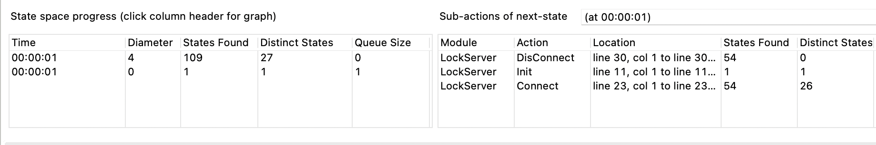
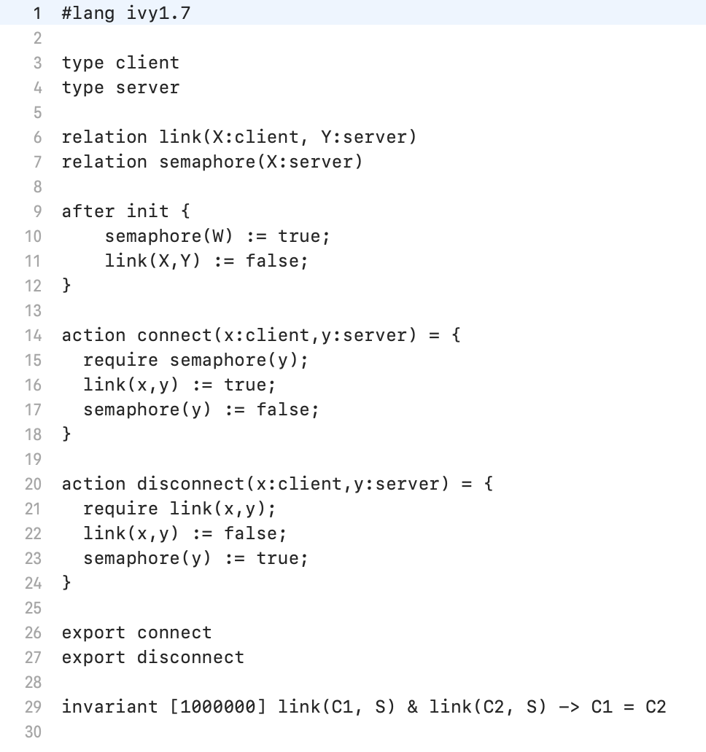
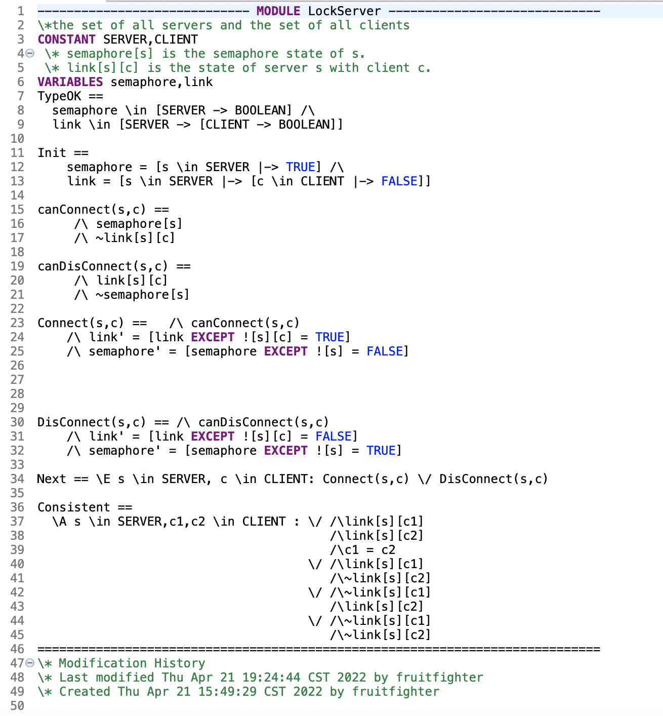
LockServer第一部分:TLA+文件编写

Slide 8
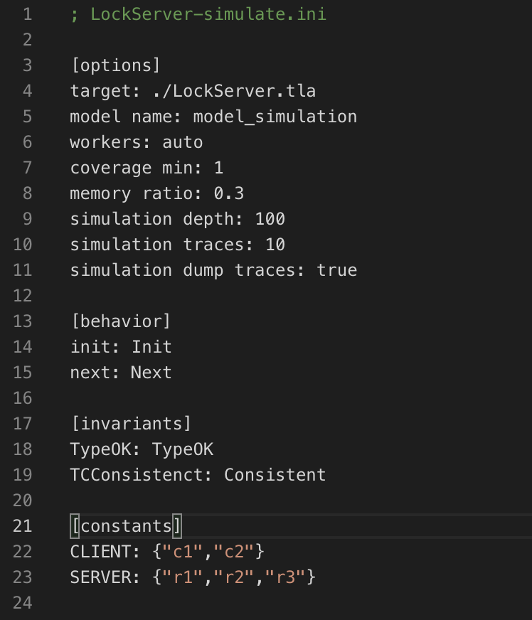
LockServer第二部分:配置文件编写
python translate.py lock_server --min_size="client=2 server=3"

Slide 9
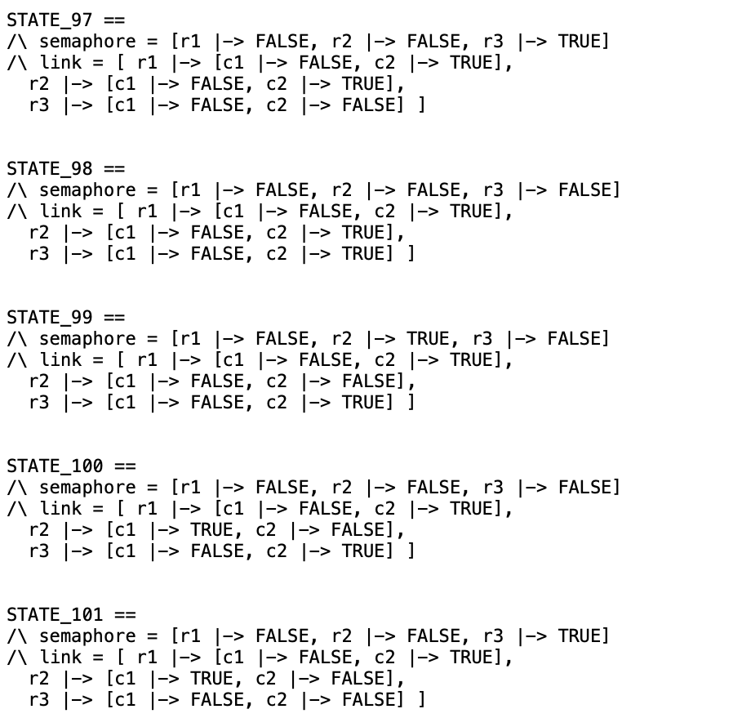
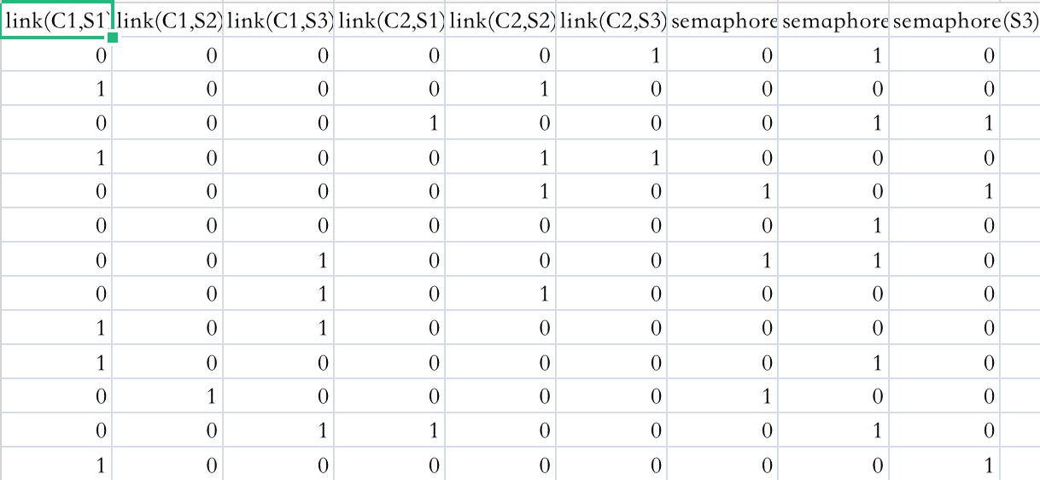
LockServer第三、四部分:输出

Slide 10
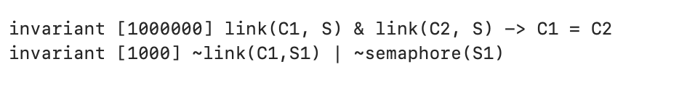
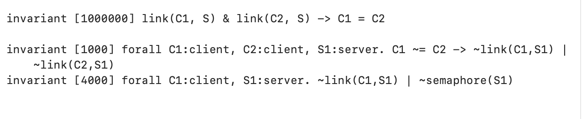
LockServer第五部分:最终产物
client = 1 && server = 1
client = 2 && server = 3

Slide 11
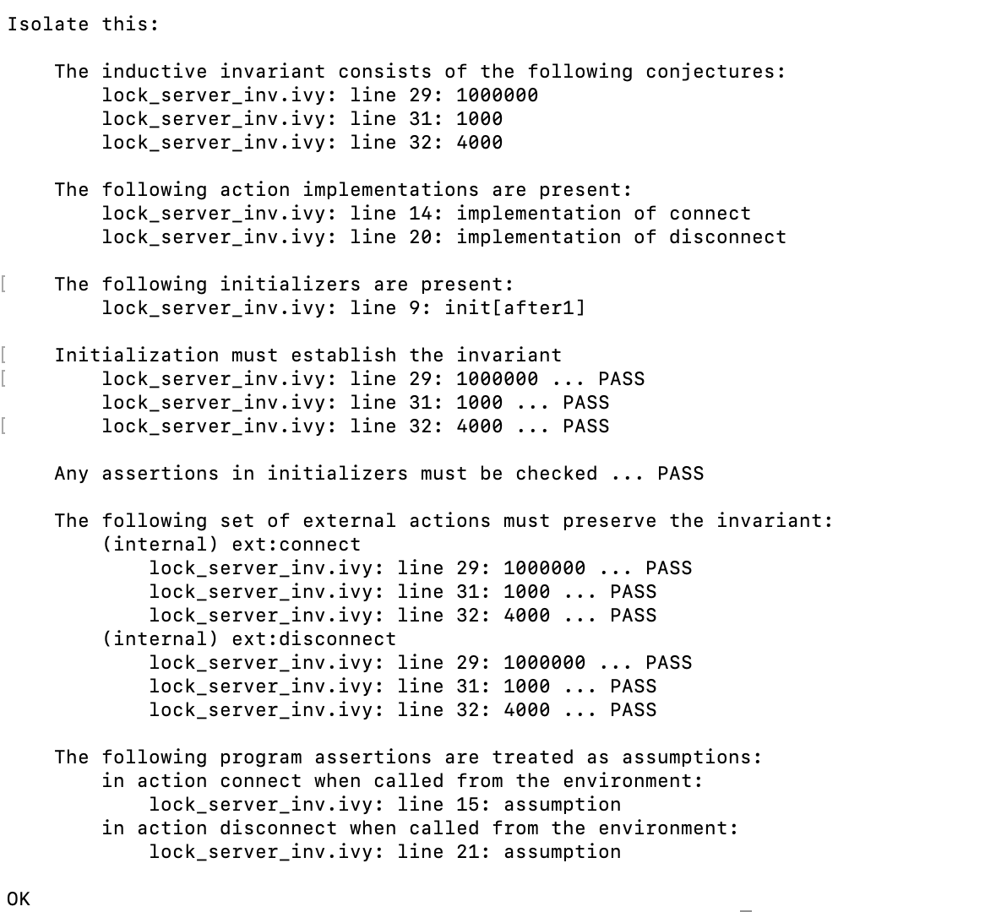
LockServer:检验

Slide 12
总结
03

Slide 13

总结
本周我们学习了一些TLA+和ivy相关知识，阅读了一些论文，并用LockServer进行了一些实践工作，更好地理解了ivy和tlas之间的关联与差异。

Slide 14
THANKS

